Slide 1
spændingsregulering
B-for bedre idræt 148-154

Slide 2
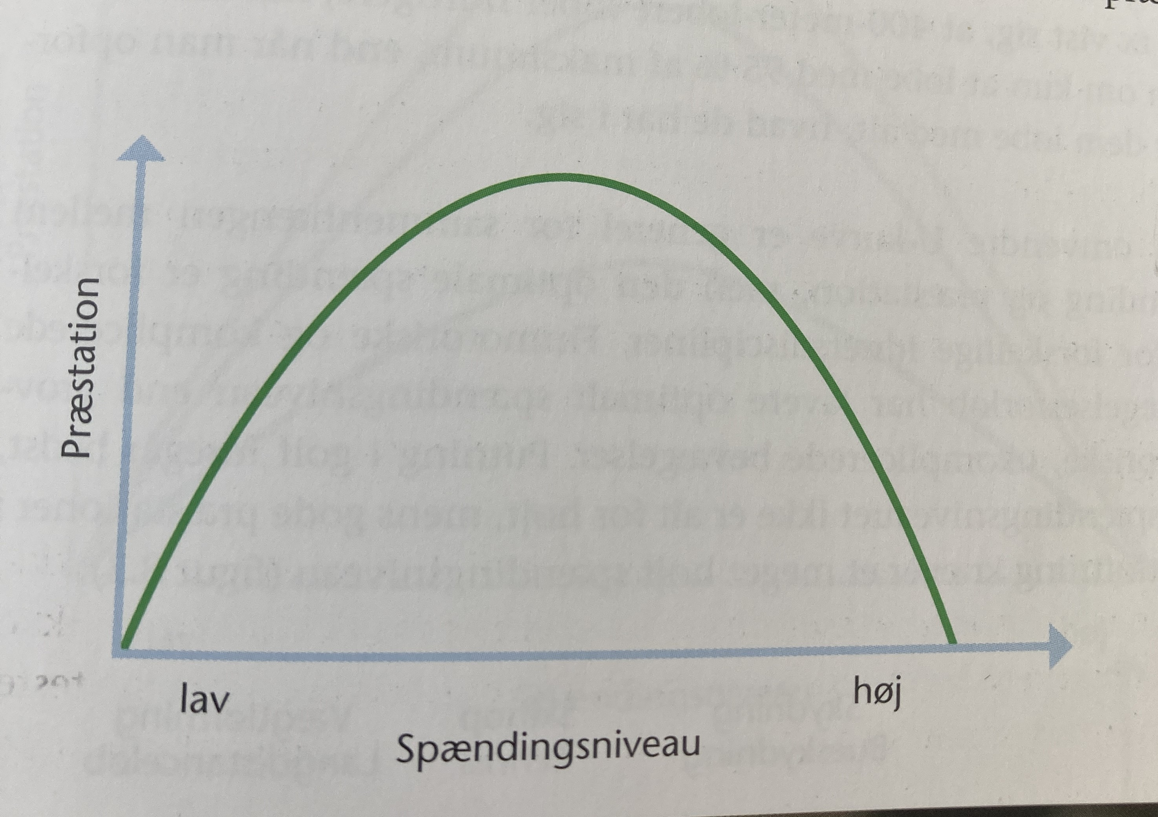
Omvendte u-kurve
Sammenhæng mellem spændingsniveau og præstation – ved for lav eller høj spændingsniveau falder præstationen.
For lav: hjernen fungerer ikke hurtig nok og musklerne har ikke tilstrækkelig med power.
For høj: Opmærksomhed indsnævres og antagonister spændes- modarbejder agonisterne

Slide 3
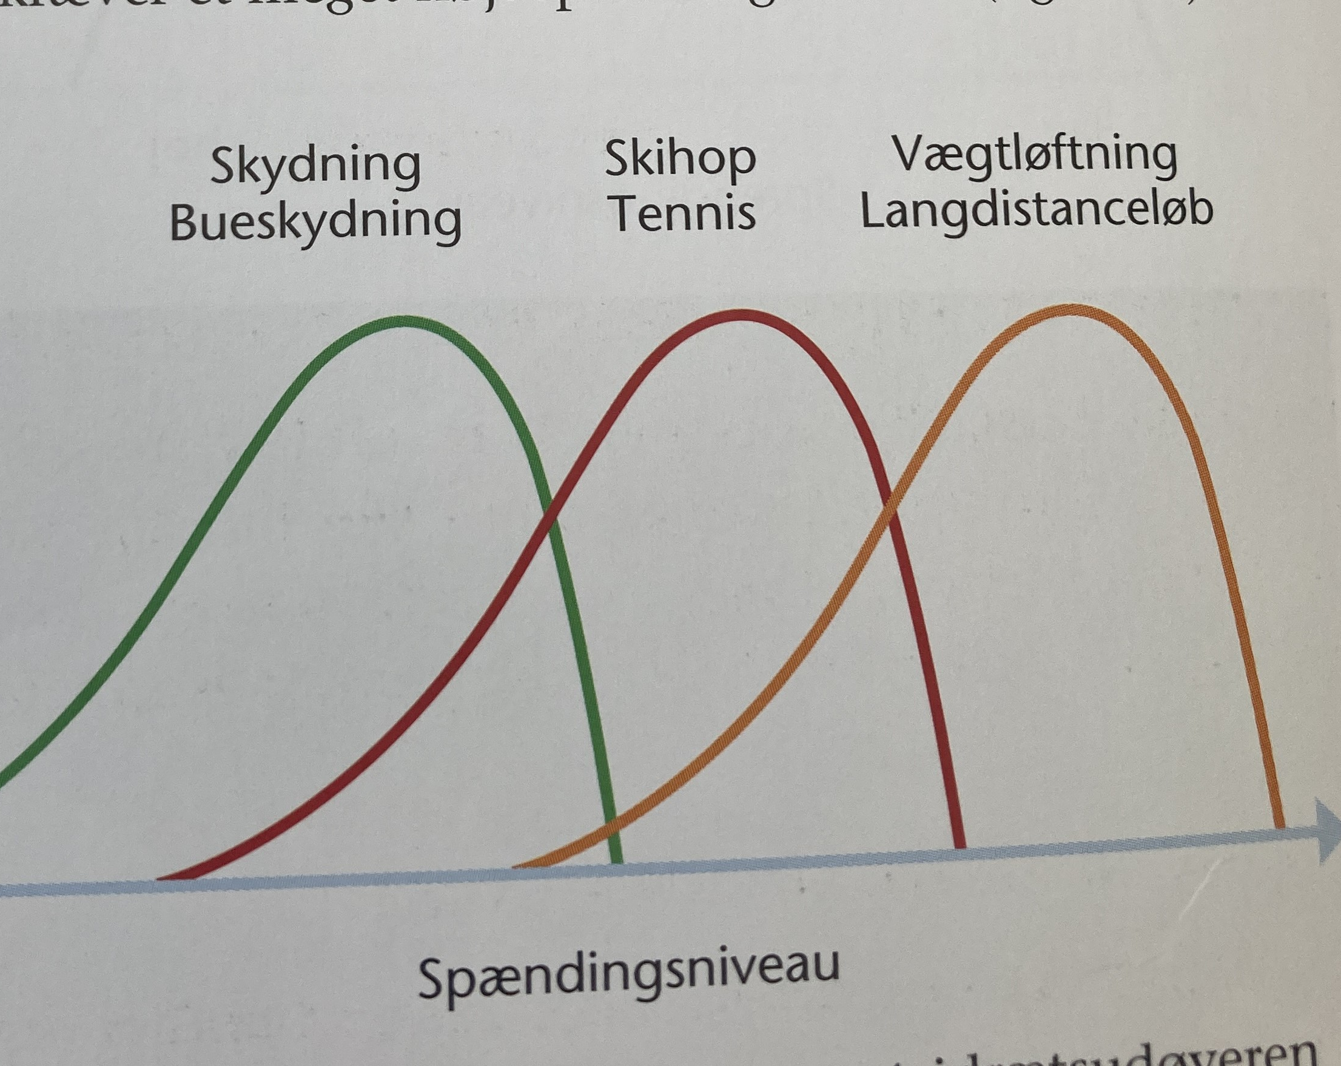
Optimal spænding afhænger af idrætsdisciplin – finmotoriske discipline kræver mindre spændingsniveau mens grov motoriske discipliner kræver højere spændingsniveau

Slide 4
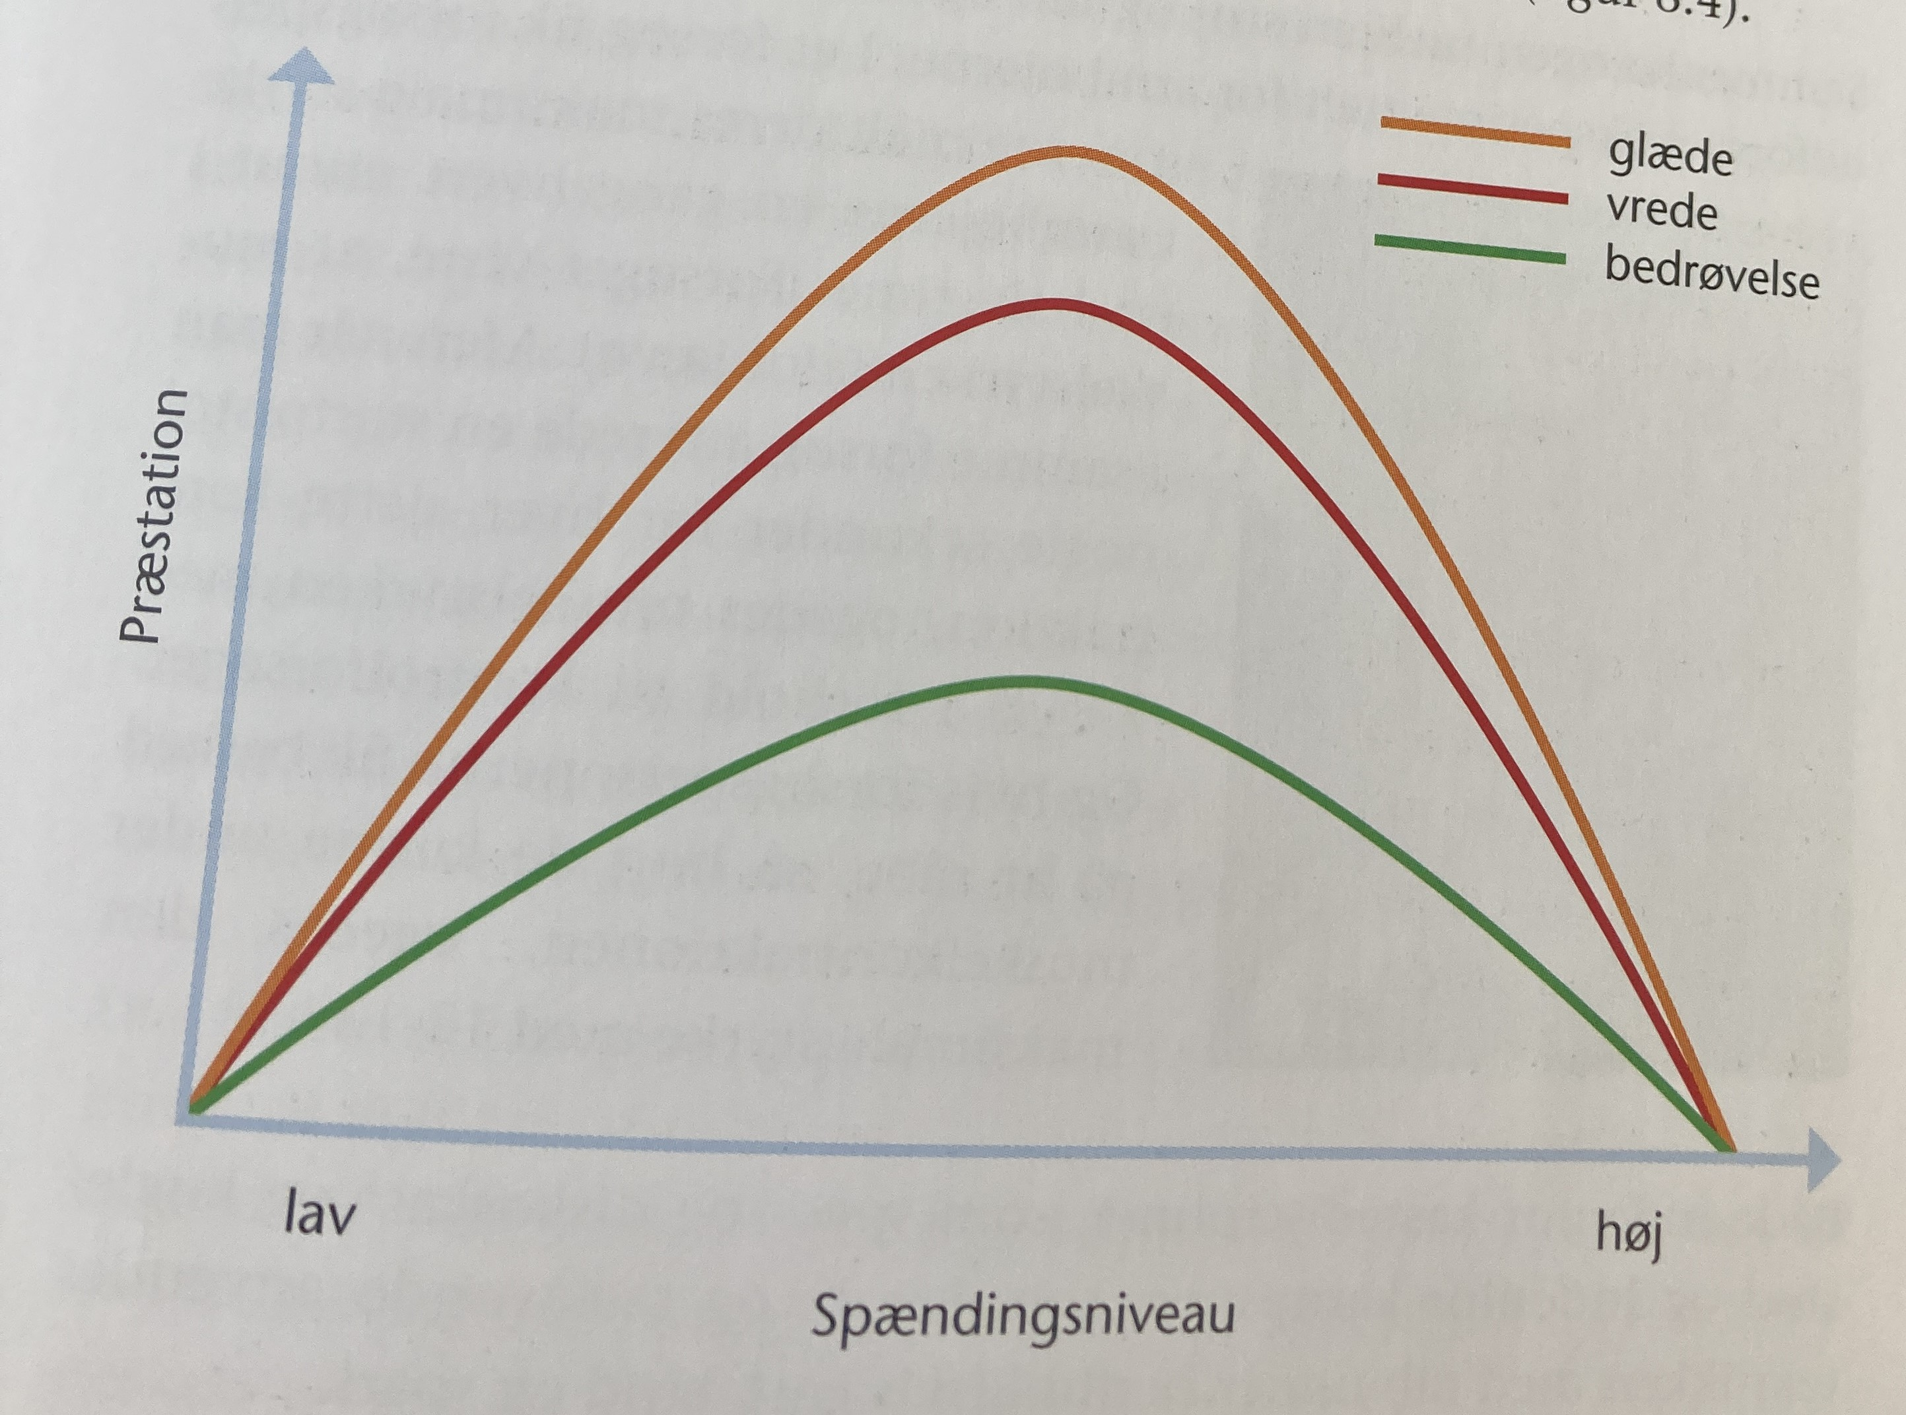
Præstationsevnen påvirkes af udøverens følelser – ex. Vrede er en god drivkraft men kan også hæmme kommunikation. Positiv og glad indstilling giver bedste præstation

Slide 5

Regulering af spændingsniveauet:
- Øge spændingsniveau: ex. Vægtløfter, længdespringer øger spændingsniveau ved at råbe, få publikum til at klappe etc.
- Mindske spændingsniveau: Progressiv muskelafspænding, åndedrætskontrol, kognitionspsykologi, affirmationer (“jeg svæver som en sommerfugl og sticker som en bi”, kognitive omfortolkninger, glæde og begejstringer

